Slide 1
单元测试Jest及其应用
谷中仁

Slide 2
目录
测试框架概览
测试框架好处与坏处
测试框架Jest简介
Jest安装及使用
Jest实战
总结

Slide 3
一、测试框架概览

Slide 4
一、测试框架概览
测试，作为软件工程的一项重要环节，用来保证项目的正确性，完整性，安全性和可靠性。
前端测试是前端工程化的重要环节，根据测试的粒度可以分为单元测试，功能测试(E2E测试)和集成测试

Slide 5
一、测试框架概览
Expect.js
Should.js
Karma
PhantomJS
Protractor
Jasmin
Chai
Istanbul
SlimerJS
Puppeteer
Nightwatch
Mocha
Testcafe
Jest
Mocha
Selenium
WebDriverio
Codecov.io
Dalekjs
blanketjs
Casperjs

Slide 6
一、测试框架概览
TDD(Test-Driven Development):测试驱动开发
BDD(Behavior Driven Development):行为驱动开发
Waterfall/etc??

Slide 7
一、测试框架概览
功能分类
https://www.cnblogs.com/lihuanqing/p/8533552.html
单元测试
Mocha
Jasmine
Jest
功能测试(E2E测试)
WebDriverio
Nightwatch
Testcafe
Protractro
Casperjs
Dalekjs
Puppeteer
集成测试
Karma
Selenium
https://medium.com/@adrian_lewis/top-5-most-rated-node-js-
frameworks-for-end-to-end-web-testing-f8ebca4e5d44

Slide 8
一、测试框架概览
辅助功能
代码覆盖率测试
Istanbul
Blanketjs
Codecov.io
自动化测试
CasperJS
PhantomJS
SlimerJS

Slide 9
一、测试框架概览
工具
Webpack
Gulp
Grunt
Babel
Browserify
*Lint/*Hint
Task(需要借助IDE)
Github
Jinkens

Slide 10
一、测试框架概览
最重要的工具
断言库
Chai.js
Assert
Should
Expectjs
A isDefined
A equal a
B contains b
B not Equal b
…..

Slide 11
一、测试框架概览
如何做单元测试？
很简单，一个待检验单元要么返回成功pass，要么失败fail，检验的对象应该是接口，方法或模块。
测试的任务包括：
1 模块接口测试;
2 模块局部数据结构测试;
3 模块边界条件测试;
4 模块中所有独立执行通路测试;
5 模块的各条错误处理通路测试。

Slide 12
二、测试框架好处与坏处

Slide 13
二、测试框架好处与坏处
好处
保证项目的正确性，完整性，安全性和可靠性。
自动执行并保存结果
CI/CD
坏处
需要编写大量的测试代码，测试代码:功能代码 ~= 1:5-10

Slide 14
三、测试框架Jest简介

Slide 15

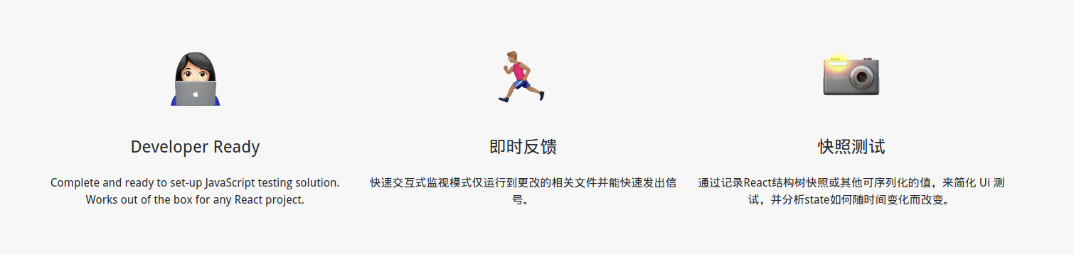
三、测试框架Jest简介
🃏 令人愉快的 JavaScript 测试
零配置测试平台
高速和沙盒
内置代码覆盖率报告
…

Slide 16
四、Jest安装及使用

Slide 17
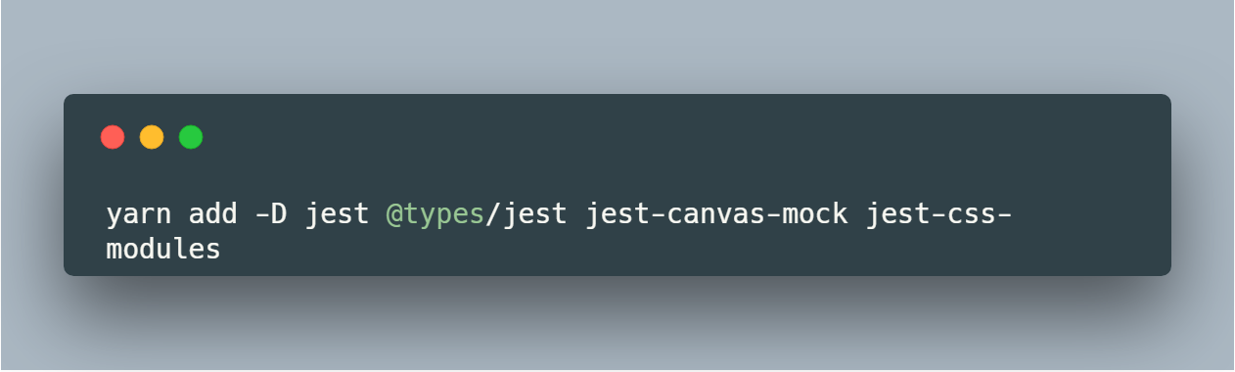
四、Jest安装及使用

Slide 18
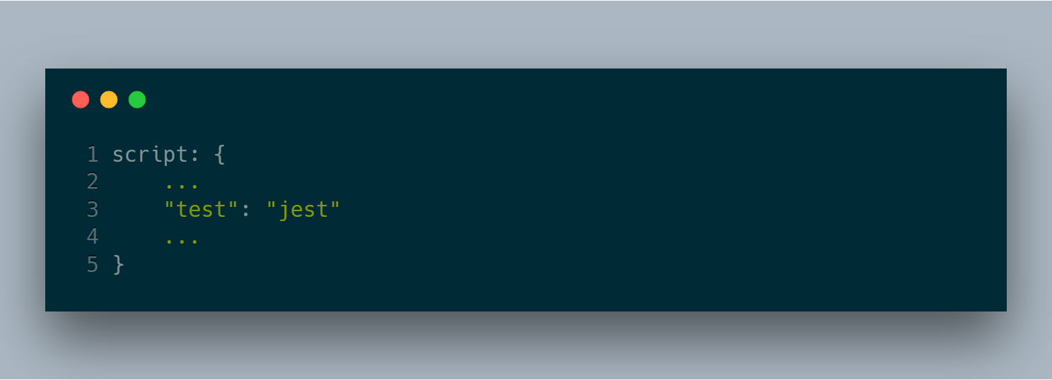
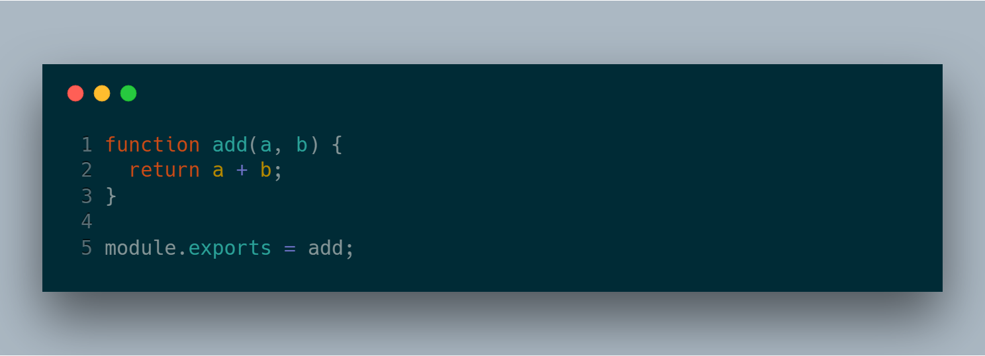
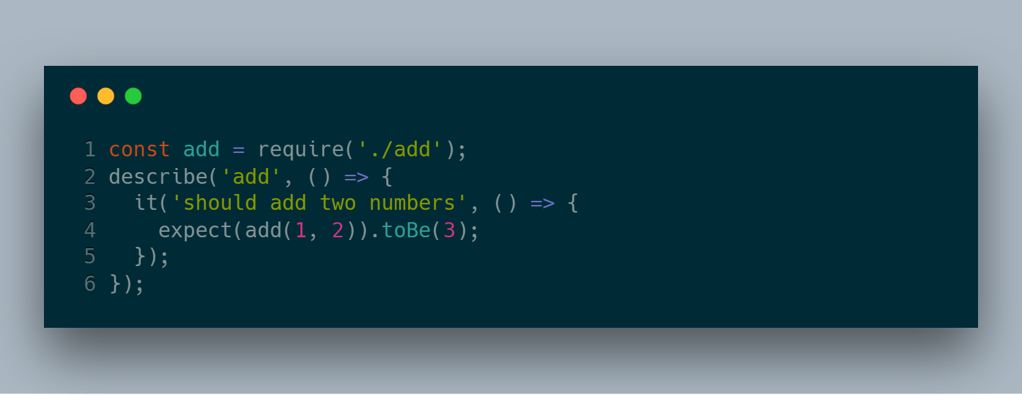
四、Jest安装及使用
Hello World

Slide 19
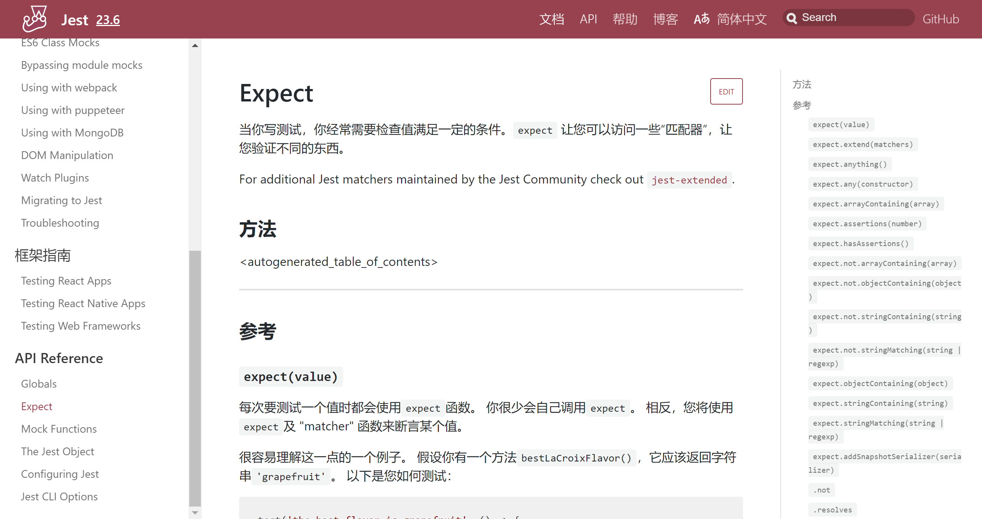
四、Jest安装及使用
API
https://jestjs.io/docs/zh-Hans/expect

Slide 20
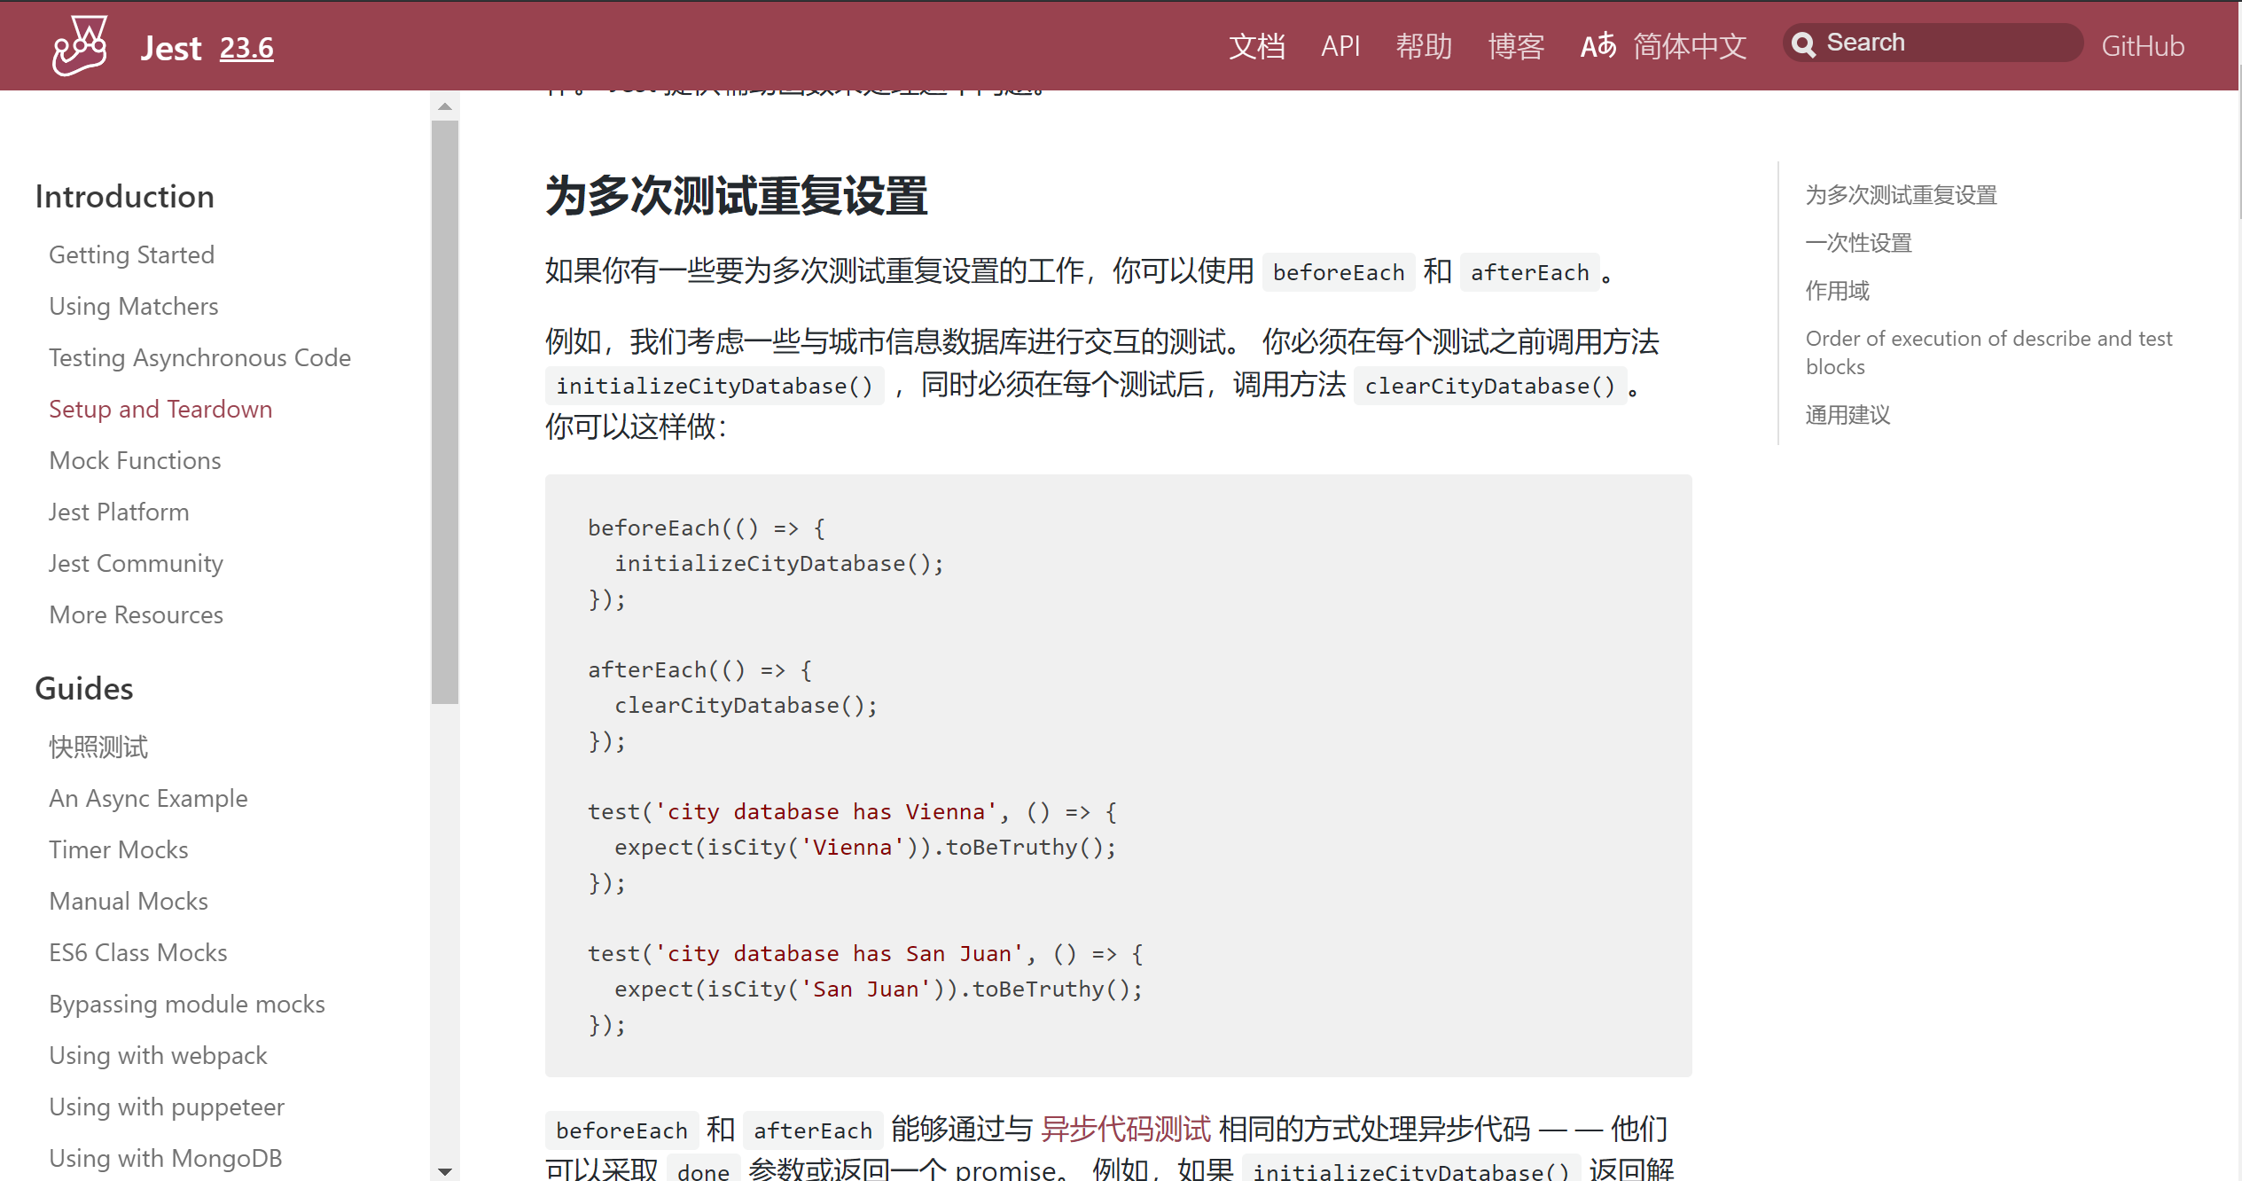
四、Jest安装及使用
API
https://jestjs.io/docs/zh-Hans/setup-teardown

Slide 21

五、Jest实战

Slide 22
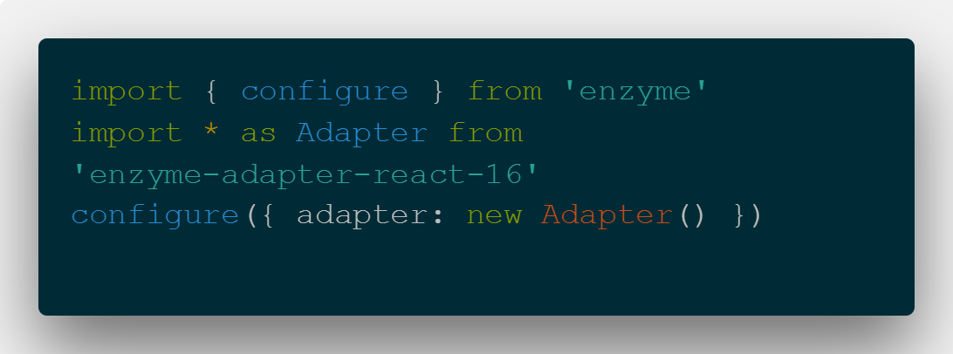
五、Jest实战
/setupTests.ts

Slide 23
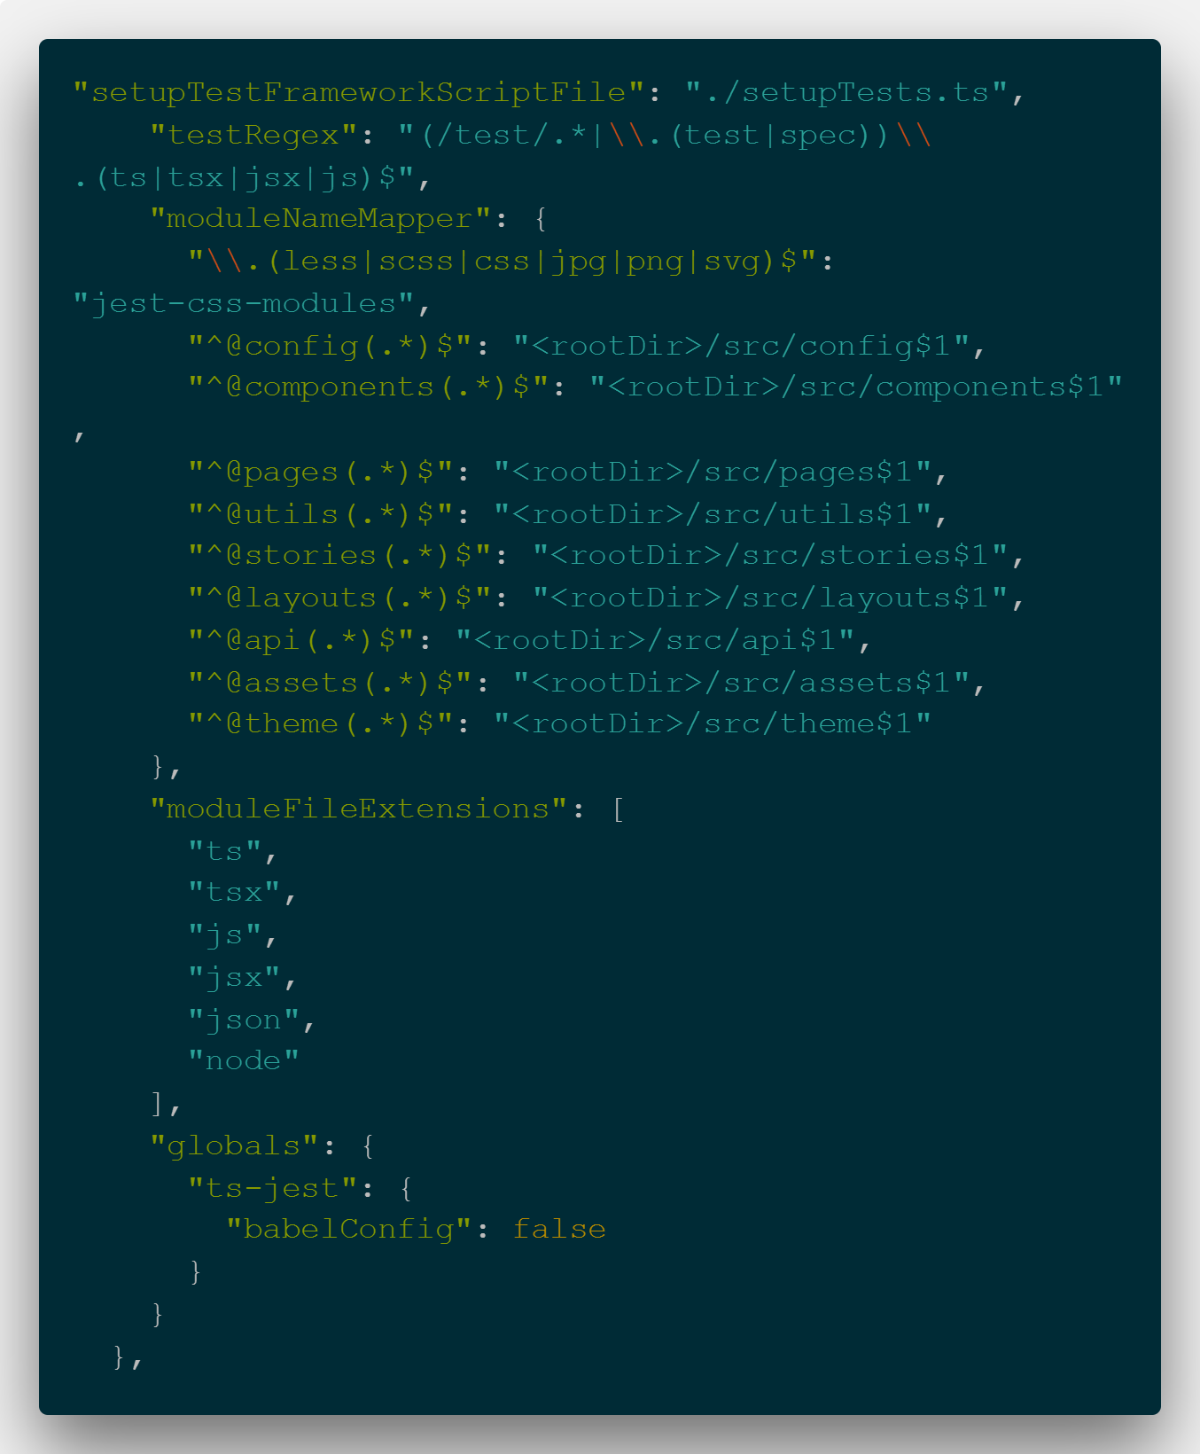
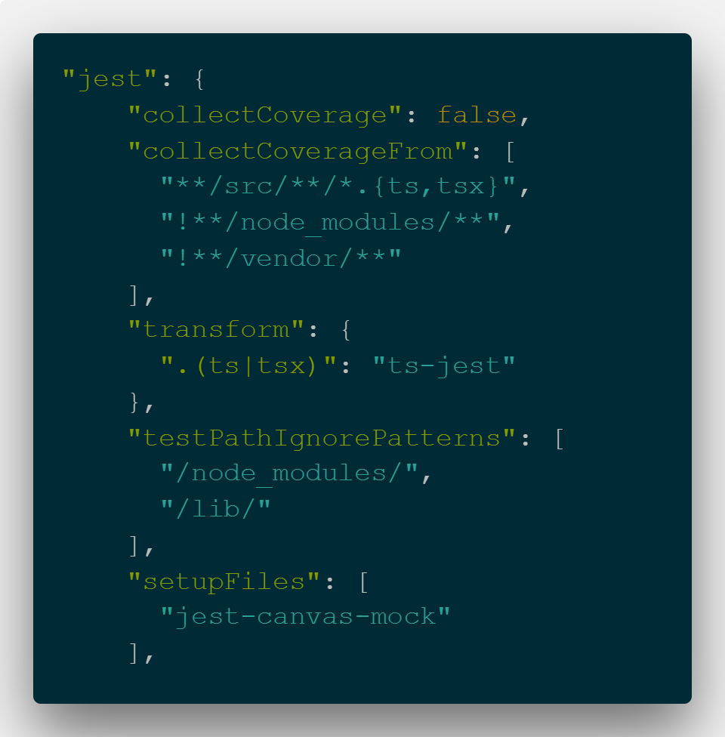
五、Jest实战
/package.json/jest.config.js

Slide 24
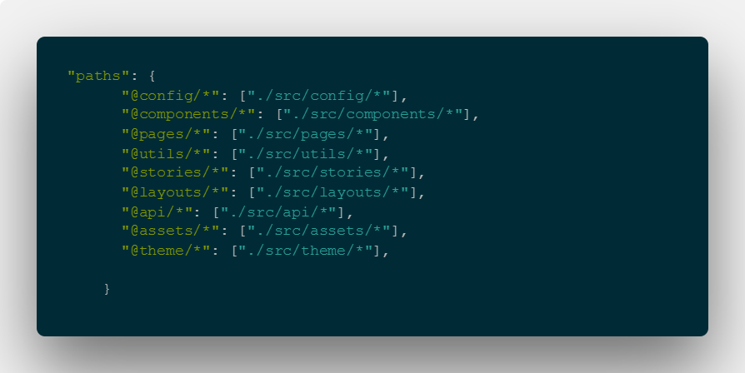
五、Jest实战
/tsconfig.json

Slide 25
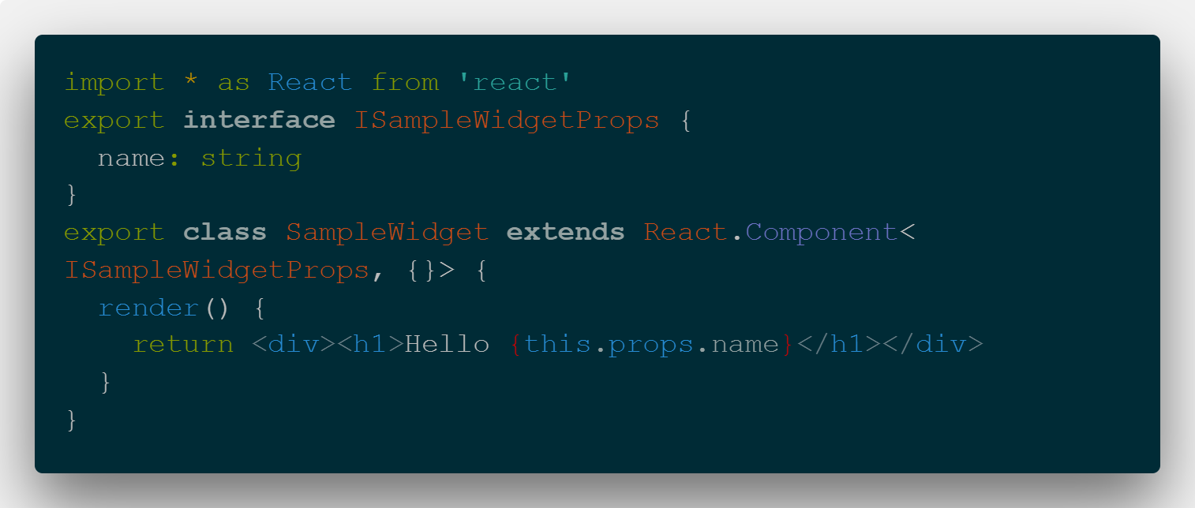
五、Jest实战
/src/__test__/SimpleWidget.tsx

Slide 26
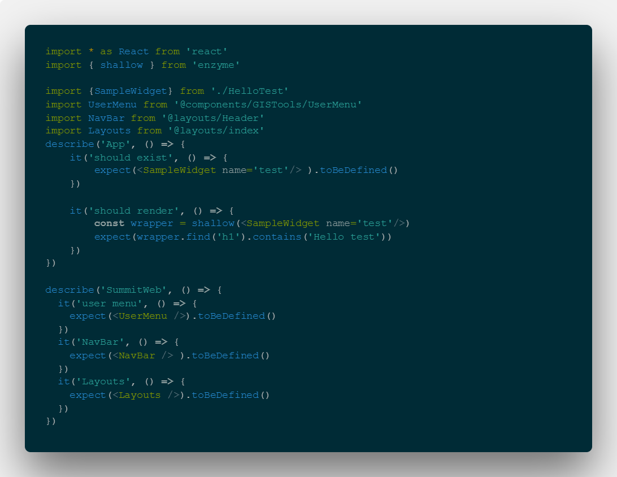
五、Jest实战
/src/__test__/SimpleWidget.test.tsx

Slide 27
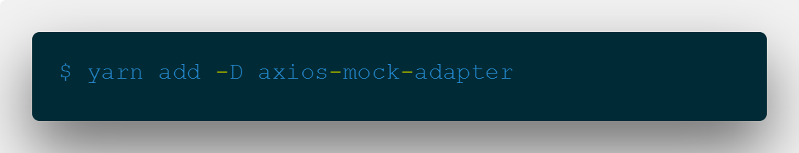
五、Jest实战
Mock安装

Slide 28
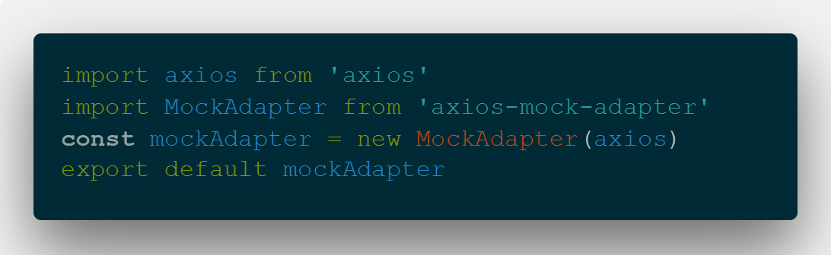
五、Jest实战
Mock配置
/src/__test__/__mock__/index.tsx

Slide 29
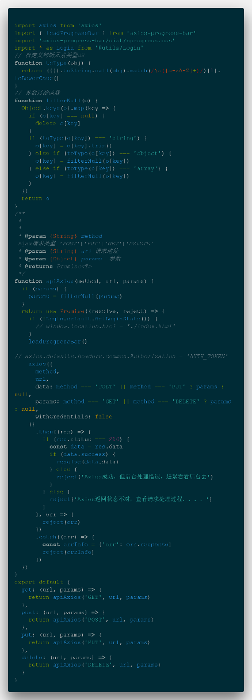
五、Jest实战
/src/utils/HttpClent.spec.tsx

Slide 30
/src/__test__/utils/HttpClent.spec.tsx

Slide 31
五、Jest实战

Slide 32
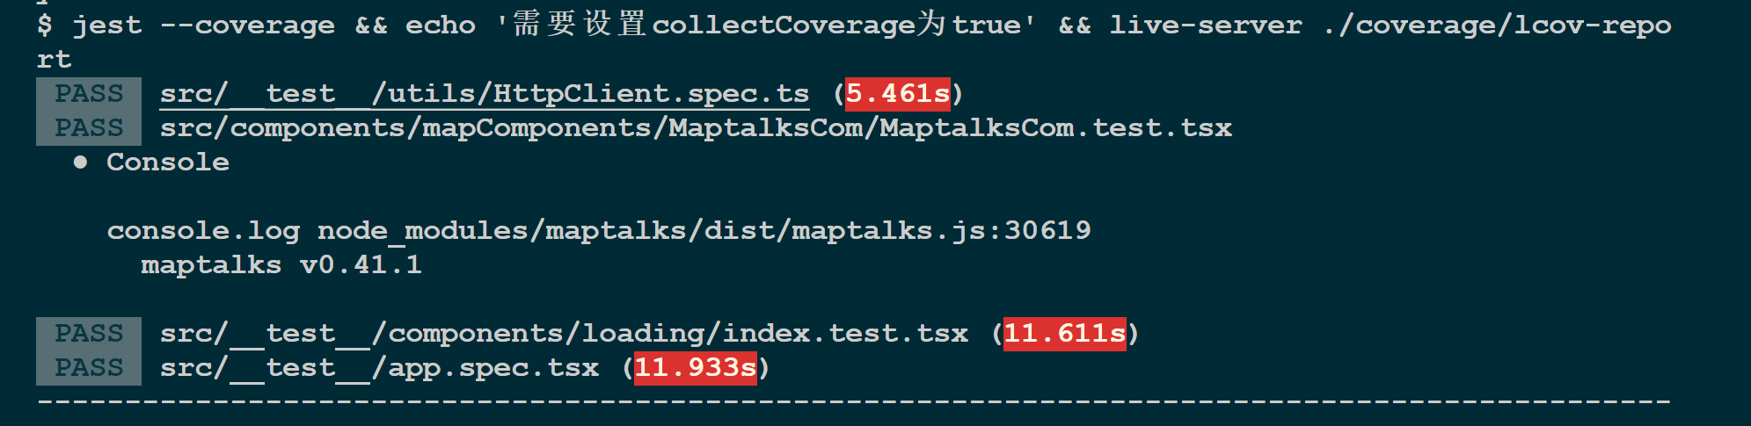
五、Jest实战
测试状态
测试结果
测试项
测试耗时

Slide 33
五、Jest实战
生成覆盖率报告

Slide 34
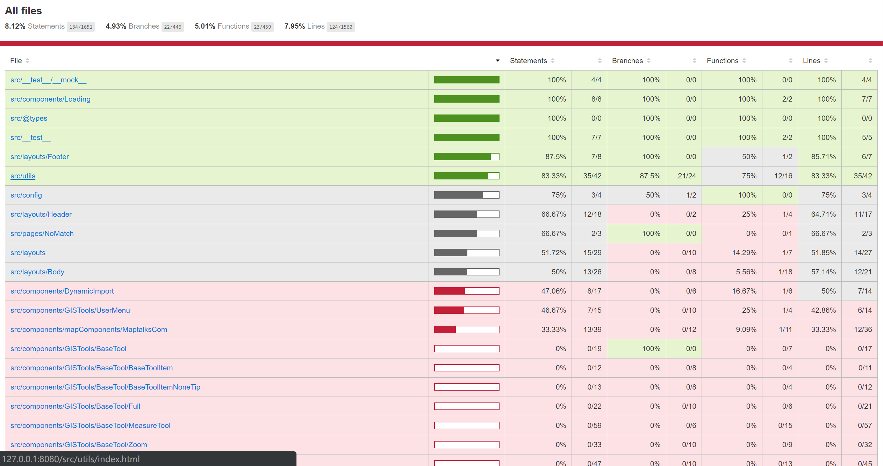
五、Jest实战
覆盖率报告1

Slide 35
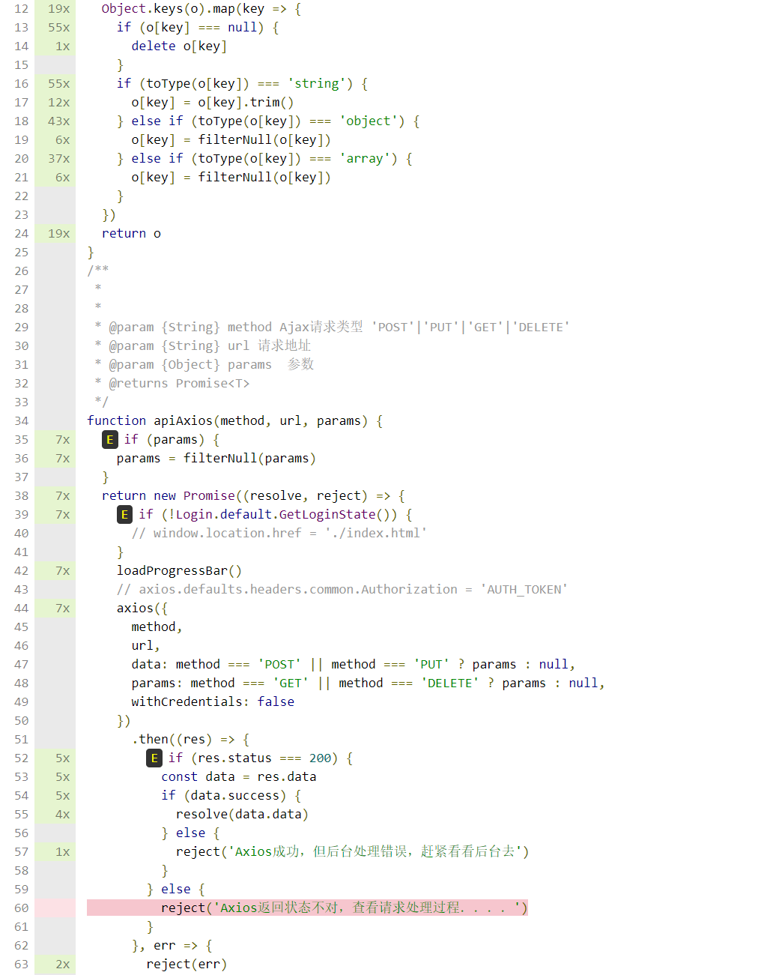
五、Jest实战
覆盖率报告2
被测次数
缺少else分支，或者没有
测试到else分支
未测试代码

Slide 36
五、Jest实战
覆盖率报告解读
8.12% Statements 134/1651
共1651个语句，测试134个，覆盖率8.12%
4.93% Branches 22/446
共446个分支，测试22个分支，覆盖率4.93%
5.01% Functions 23/459
共459个函数，只测试了23个，覆盖率5.01%
7.95% Lines 124/1560
共1560行代码，测试124行，覆盖率7.95%

Slide 37
六、总结

Slide 38
六、总结
简述Web测试框架Jest
完成Jest在SummitWeb中的应用及测试
期待下一期enzyme自动化测试组件和storybook可视化你的组件

